Slide 1
Теория личности К. Юнга.

Slide 2
План презентации
Биография К. Юнга
Основной вклад
Структура личности
Эго
Индивидуальное бессознательное
Комплексы
Коллективное бессознательное
Архетипы
Типология личности
Психологические функции
Теории развития

Slide 3
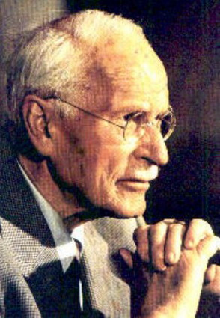
Биография К. Юнга
Карл Густав Юнг – швейцарский психолог (1875–1961) – создатель аналитической психологии, которая пыталась отойти от линии познания человека, заданной Фрейдом.
К. Юнг занимался широким кругом теоретических вопросов психологии и ее практическим применением для оказания помощи людям, а также для решения ряда общекультурных и политических проблем.

Slide 4
Основной вклад
Он дал свой вариант структуры личности, выстроил ставшую популярной личностную типологию. Юнг, как большинство персонологов, полагал, что теория личности должна строиться на принципе противоречия и конфликта, ибо напряжение, создаваемое конфликтующими стихиями, есть суть самой жизни.

Slide 5
Структура личности
Эго
Индивидуальное бессознательное и его комплексы
Коллективное бессознательное и его архетипы
Установки – интроверсия и экстраверсия
Функции – мышление, чувство, ощущение, интуиция

Slide 6
Центральная часть личности
ЭГО
Осознанные
образы
восприятия
Мысли
Чувства
Воспоминания

Slide 7
Индивидуальное бессознательное
сфера личности, состоящее из переживаний, которые оказались вытесненными из сознания, были подавлены, забыты или проигнорированы, а также слишком слабые, не достигшие сознания.
Содержание индивидуального бессознательного может быть осознанно;
между ним и Эго осуществляется интенсивный двусторонний обмен. Индивидуальное бессознательное содержит в себе множество комплексов.

Slide 8
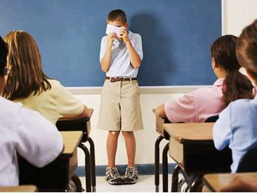
Комплексы
Комплекс – это связанная группа чувств, мыслей, образов, воспоминаний, существующая в личном бессознательном.

Slide 9
Коллективное бессознательное
Коллективное бессознательное – врожденное основание всей структуры личности. На нем вырастают Эго, личное бессознательное и другие индивидуальные приобретения. Переживание мира во многом формируется коллективным бессознательным , но не полностью – иначе не были бы возможны ни вариации, ни развитие.

Slide 10
Архетипы
Содержанием коллективного бессознательного, его компонентами являются архетипы
Архетип - это первичный психический образ, универсальная мыслительная форма (идея), содержащая значительный эмоциональный элемент. Эта мыслительная форма создает образы или видения, в обычной бодрствующей жизни соответствующие некоторым аспектам сознательной ситуации.

Slide 11
Типология личности
Количество архетипов в коллективном бессознательном может быть неограниченным. Однако особое внимание в теоретической системе Юнга уделяется маске, аниме и анимусу, тени и самости.

Slide 12
маска,
которая
"надевается" человеком
в ответ на требования
социальных условностей
и традиций
АРХЕТИПЫ
Персона
Тень
Самость
Анима
Анимус
мужской архетип
в женщине
инстинкты,
унаследованные людьми
от низших
эволюционных
форм жизни
женский архетип
в мужчине
Стремление
человека к целостности

Slide 13
Психологические функции
Способы
мировосприятия
Чувствующая
личность
Ощущающая
личность
Думающая
личность
Интуитивная
личность
главную роль
играет
эмоциональная
сторона
жизненного опыта
человек
судит о мире
по своим
предчувствиям
и интуитивным
ощущениям
непосредственно
воспринимающая мир
через органы чувств
главную роль
играет абстрактное
мышление

Slide 14
Теории развития
С точки зрения Юнга, человек постоянно приобретает новые умения, достигает новых целей и проявляет себя все более полно. Он придавал большое значение такой жизненной цели индивида, как «обретение себя», являющейся результатом стремления различных компонентов личности к единству. Эта тема стремления к объединению, гармонии и цельности в дальнейшем повторилась в экзистенциальной и гуманистической теориях личности.
Согласно Юнгу, конечная жизненная цель – это полное проявление Себя, то есть становление единого, неповторимого и целостного индивида.

Slide 15
Теория Юнга, по оценкам современников, – одна из самых захватывающих и интересных. Её предметная область включает не только психологию и психиатрию, но также и философию, антропологию, историю культуры, социологию, фольклористику, теологию, историю религий. Влияние идей этой теории испытали все области гуманитарного знания. Это мировоззрение, система взглядов на мир и место человека в мире.

Slide 16
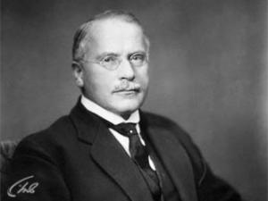
Все, что раздражает в других, может вести к пониманию себя.
Юнг Карл Густав

Slide 17
Спасибо за внимание!

